Slide 1
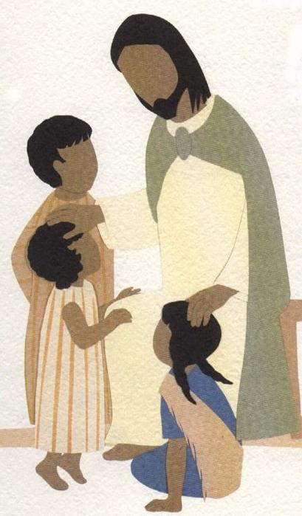
L’éducation à la relation… en Avent!
L’écoute
Qui sont les personnes sur cette image?
Dans quelle position est la personne adulte? Pourquoi?
Comment sont placées les personnes les unes vis-à -vis des autres?
Que montre l’attitude de Jésus vis-à-vis des enfants sur ce dessin?
Qui parle d’après vous? Et que disent-ils?

Slide 2
L’éducation à la relation… en Avent!
L’écoute
→ Qu’est-ce qui empêche parfois d’être vraiment à l’écoute de l’autre?
→ Qu’est-ce que je ressens quand je parle et je ne me sens pas vraiment écouté?
→ Quels moyens peut-on trouver pour mieux écouter?

Slide 3
L’éducation à la relation… en Avent!
L’écoute
Evangile de Jésus-Christ selon St Marc (10, 46-52)
Tandis que Jésus sortait de Jéricho avec ses disciples et une foule nombreuse, le fils de Timée, Bartimée, un aveugle qui mendiait, était assis au bord du chemin. Quand il entendit que c’était Jésus de Nazareth, il se mit à crier : « Fils de David, Jésus, prends pitié de moi ! »
Beaucoup de gens le rabrouaient pour le faire taire, mais il criait de plus belle : « Fils de David, prends pitié de moi ! »
Jésus s’arrête et dit : « Appelez-le. » On appelle donc l’aveugle, et on lui dit : « Confiance, lève-toi ; il t’appelle. » L’aveugle jeta son manteau, bondit et courut vers Jésus.
Prenant la parole, Jésus lui dit : « Que veux-tu que je fasse pour toi ? » L’aveugle lui dit : « Rabbouni, que je retrouve la vue ! » Et Jésus lui dit : « Va, ta foi t’a sauvé. » Aussitôt l’homme retrouva la vue, et il suivait Jésus sur le chemin.

Slide 4
L’éducation à la relation… en Avent!
L’écoute
Seigneur, tu me dis d’écouter.
Ecouter ta Parole, écouter mon frère et ma sœur, écouter mon cœur.
Fais-moi la grâce de cette écoute !
Apprends-moi à toujours mieux écouter !
Fais de moi ton disciple, Toi qui écoutais sans cesse le Père
Et qui accueillait chacun avec bienveillance !
Oui, Seigneur, fais-moi le don de l’écoute
Afin que moi aussi je sois écouté de Toi, des autres,
Et mon cœur soit dans la joie.
***
« Ma mère et mes frères sont ceux qui écoutent la Parole de Dieu et qui la mettent en pratique » (Luc 8,21)

